Slide 1

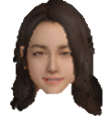
머리가 아래와 같이 커진다.

Slide 2

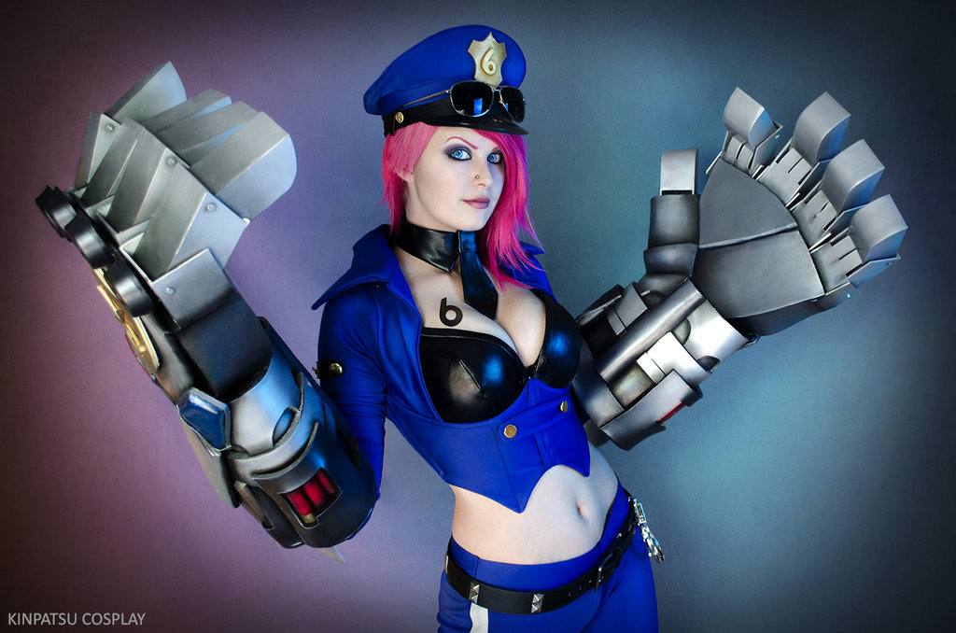

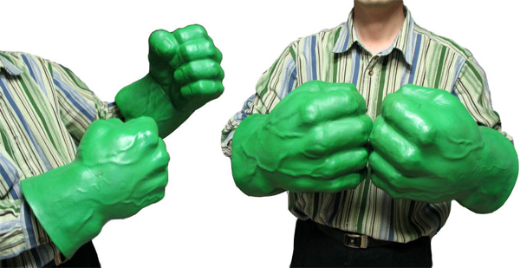
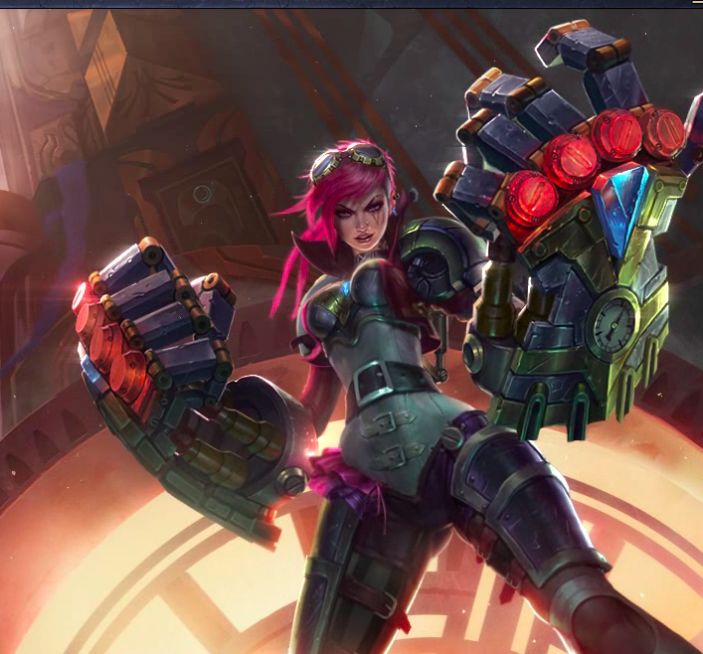
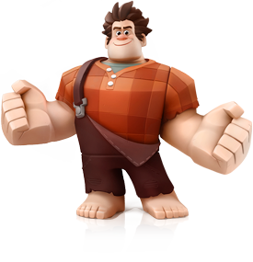
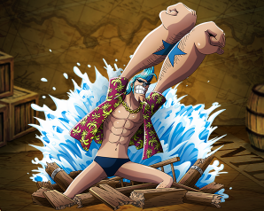
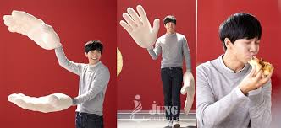
손이 아래와 같이 커진다.

Slide 3
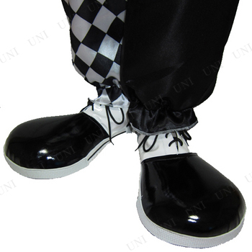
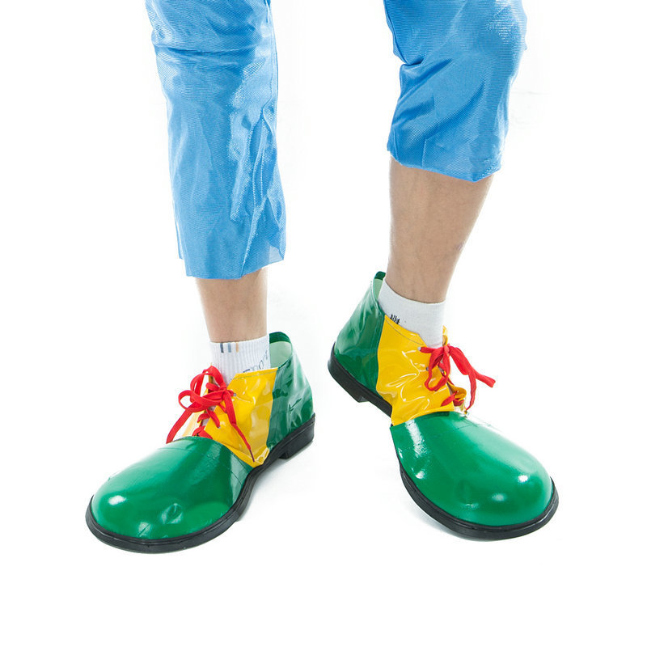


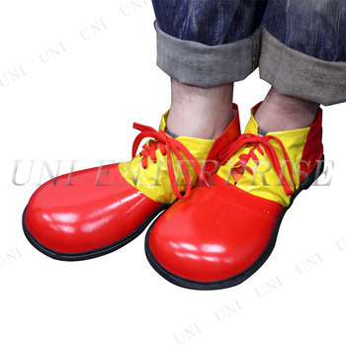
발, 신발이 광대 신발 같이 앞 뒤로 길쭉해진다.

Slide 4



캐릭터의 팔이 아래와 같이 두꺼워지거나 얇아진다.

Slide 5


캐릭터의 팔이 아래와 같이 두꺼워지거나 얇아진다.

Slide 6


Slide 7


Slide 10
